Slide 1
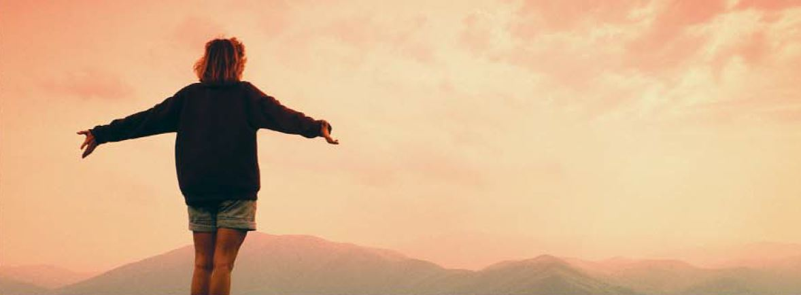


Mīlēt un pieņemt sevi

Slide 2

Mīlēt un pieņemt sevi
5.labojums autors Dave Batty
Šī prezentācija ir paredzēta lietot ar
Grupu studijas jaunai dzīvei kursu
Mīlēt un pieņemt sevi.
Citi iekļautie pieejamie materiāli:
Skolotāja rokasgrāmata
Studenta rokasgrāmata
Studiju ceļvedis
Pārbaudes darbs
Kursa sertifikāts
Informāciju par materiālu iegūšanu skaties - iteenchallenge.org vai sazinies ar mums
gtc@globaltc.org

Slide 3
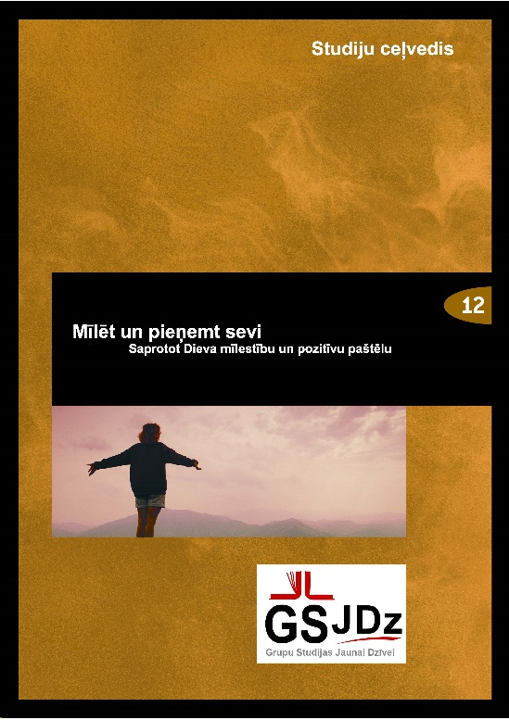
Klases uzdevumu saraksts
Ieskaites: iegaumējamie panti Izpildi uz:
1- 1.Jāņa 4:7-8 2.stundu
2- Galatiešiem 6:4 (tulk. no NLB) 3.stundu
Studiju ceļveža projekti:
Projekts Nr. Izpildi pirms vai ar:
1 1.stunda
2 2.stunda
3 3.stunda
4 4.stunda
5 5.stunda
6 Jālieto klasē 4.stundā
Pārbaudes darbs: Datums – 5.stunda

Slide 4
1.NODAĻA: MĪLESTĪBA

Slide 5
Galvenā Bībeles patiesība
Kā kristietim man ir jāatklāj praktiski veidi, kā parādīt savu mīlestību ikvienā darbā, ko daru šodien.
1.stunda Mīlestība – kas un kā?
Atslēgas pants: 1.Jāņa 4:7
(tulkojums no New Life Bible)
Dārgie draugi, mīlēsim viens otru, jo mīlestība nāk no Dieva. Tie, kas mīl, ir Dieva bērni, un viņi pazīst Dievu.

Slide 6
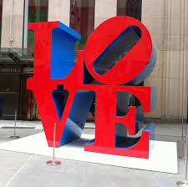
Iesildīšanās 1.stundai
Kā mūsu kultūra raksturo mīlestību?

Slide 7
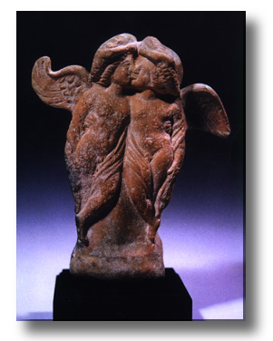
Kas ir mīlestība?
Eros
  Ierosina juteklisku tieksmi un seksuālo tieksmi.
  Tā nav dziļāka par cilvēka fizisko daļu.

Slide 8
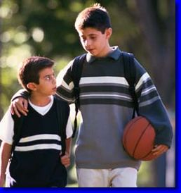
Kas ir mīlestība?
Phileo
  Mīlestība pret draugiem un radiniekiem.
  Neiet dziļāk par emocionālo līmeni.

Slide 9
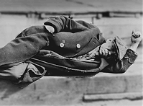
Kas ir mīlestība?
Agape
  Dieva mīlestība; tīrākais, dziļākais mīlestības veids.
  Ne tikai emocija, bet arī kāda cilvēka gribas rīcība.
  Tu mīli citus nevis tāpēc,
  ka viņi ir cienīgi, bet tāpēc, ka tu gribi.

Slide 10

Kā Dievs parāda Agape mīlestību?
Dievs mūs mīl bez nosacījumiem!
Dievs ir parādījis mums, ka Viņš mīl mūs.
Dievs mūs mīl tikpat ļoti kā Sevi pašu.
Mums nav jābaidās no Dieva
(bet mums Viņš ir dziļi jāciena).
Dievs mūs disciplinē tādēļ, ka Viņš mūs mīl.
Dieva mīlestība nekad nebeidzas.

Slide 11
Kā es varu parādīt mīlestību?
Kurus Dievs vēlas, lai mēs mīlētu?
  Mums ir pavēlēts mīlēt Dievu.
    Svētais Gars mums dod nepieciešamo mīlestību.
    Mēs atbildam uz Dieva mīlestību.
  Mums ir pavēlēts mīlēt savu tuvāko.
    Tas piepilda Dieva likumus.
    Tas parāda mūsu attiecības ar Dievu.

Slide 12
Kā es varu parādīt mīlestību?
Kurus Dievs vēlas, lai mēs mīlētu?
  Mums ir pavēlēts mīlēt savus ienaidniekus.
  Dievs sagaida, ka mēs mīlēsim sevi.

Slide 13
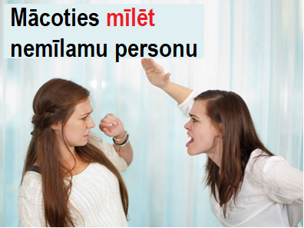
Kā es varu parādīt mīlestību?
Ir vajadzīga Dieva palīdzība, lai mīlētu citus.
  Mēs nevaram mīlēt kādus cilvēkus ar saviem spēkiem.
  Dažus cilvēkus ir vieglāk mīlēt nekā citus.

Slide 14

Kā es varu parādīt mīlestību?
Mēs varam mīlēt ar Dieva mīlestību.
  Tā kā Dievs ir mīlestība (1.Jāņa 4:8), viss 1.korintišiem 13.nodaļā attiecas uz Dievu.
  Šāda veida mīlestība ved mūs pie Dieva.
  Svētais Gars dod mums šo mīlestību,
  kad mēs pieņemam Kristu.

Slide 15
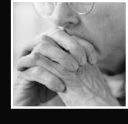
Kā es varu parādīt mīlestību?
Mēs mīlam ticībā.
  Viss kristieša dzīvē ir balstīts uz ticību.
  Šis princips ir balstīts uz pavēli un apsolījumu.
    Dievs pavēl mums mīlēt.
    Dievs apsola mums, ka dzirdēs un atbildēs, kad mēs lūgsim saskaņā ar Viņa gribu.

Slide 16

Kā es varu parādīt mīlestību?
Mēs mīlam ticībā.
  Tas ietver mīlestības un ticības savienību.
    Izveido sarakstu ar cilvēkiem, kuri tev nepatīk un sāc viņus mīlēt ticībā, izmantojot 1.korintiešiem 13 kā ceļvedi.
  Mīlēt ticībā ir augšanas process, kas nekad nebeidzas.
  Mīlēt ticībā motivē mūs liecināt citiem.

Slide 17
Personīgais pielietojums
Pieraksti vienu veidu, kā tu gribi parādīt Dievam, ka tu mīli Viņu.
Izvēlies vienu no 5 mīlestības aprakstiem no Studiju ceļveža 1.projekta un izvirzi savu mērķi parādīt mīlestību kādam nākamo 24 stundu laikā, izmantojot šo mīlestības izpausmi.

Slide 18

2.stunda
Aizturēt mīlestību

Slide 19
Galvenā patiesība
Man ir jāattīsta veidi, kā pārvarēt tās lietas, kas man traucē izrādīt mīlestību citiem.
2.stunda Aizturēt mīlestību
Atslēgas pants: 1.korintiešiem 13:5
(tulkojums no New Life Bible)
Mīlestība nedara nepareizo. Mīlestība nekad nedomā par sevi. Mīlestība nedusmojas. Mīlestība neatceras ciešanas, kas rodas, ja kāds viņu sāpina.

Slide 20
Iesildīšanās 2.stundai
Padalies ar rezultātiem, kas gūti, lai īstenotu savu mērķi. Padalies pat tad,
ja tas neizdevās tā, kā biji gaidījis.
Viens no galvenajiem jautājumiem,
par kuriem mēs šodien runāsim, ir tas,
kas traucē mums izrādīt mīlestību citiem.

Slide 21

Kas mani kavē parādīt mīlestību?
Nav viegli mīlēt dažus cilvēkus. Tā ir dzīve! Dažiem no mums ir grūti izrādīt mīlestību pret citiem cilvēkiem. Mēs esam uzauguši vietā, kur stingrība, nevis mīlestība, bija veids, kā tu nopelnīji draudzību.
Dažiem no mums būs grūti atbrīvoties no vecajiem ieradumiem izmantot citus.
Velti laiku un padomā par to, kā tu izrādi mīlestību
Atccitiem. Cik labi viņi var redzēt, ka tu izrādi mīlestību?
eries, ka 1.korintiešiem 13 ir sniegts ļoti
praktisks saraksts ar dažādiem veidiem, kā parādīt
citiem, ka mēs viņus mīlam.

Slide 22
Cik svarīga ir mīlestība?
Mīlestība ir viena no svarīgākajām lietām dzīvē.
Trīs lieli likumi Bībelē runā par mīlestību.

Slide 23
Marka 12:30-31 (tulkojums no NIV)
“Mīli To Kungu, savu Dievu, no visas savas sirds un no visas savas dvēseles, un ar visu savu prātu un ar visu savu spēku.”
Otrs ir šāds: “Mīli savu tuvāko kā sevi pašu.” Nav lielāka baušļa par šiem.

Slide 24
Jāņa 13:34-35 (tulkojums no NIV)
Es jums dodu jaunu pavēli: mīliet viens otru. Kā es jūs esmu mīlējis, tā jums ir jāmīl vienam otru.
No tā visi pazīs, ka jūs esat mani mācekļi, ja mīlēsiet cits citu.

Slide 25
Cik svarīga ir mīlestība?
3. Paklausība ir vēl svarīgāka par mīlestību.
1.Samuēla 15:22
(tulkojums no New Living Translation)
Bet Samuēls atbildēja: “Kas Tam Kungam ir tīkamāks: jūsu dedzināmie upuri vai jūsu paklausība Viņa balsij? Paklausība ir daudz labāka par upuri. Klausīties Viņu ir daudz labāk nekā upurēt aunu taukus.”

Slide 26

Ko mums nevajag mīlēt?
Nemīli grēku.
Nemīli naudu.
Nemīli sātanu.

Slide 27
Personīgais pielietojums
Uzraksti vienu veidu, kā tu vēlies parādīt Dievam, ka mīli Viņu. Izvēlies vienu no 6 mīlestības aprakstiem no Studiju ceļveža 2.projekta un izvirzi savu mērķi parādīt mīlestību kādam nākamajās 24 stundās, izmantojot šo mīlestības izpausmi. Tu vari izmantot personīgo mērķi, ko tu jau uzrakstīji tajā 2.projekta daļā, vai arī vari uzrakstīt jaunu mērķi.
Pabeidz šo uzdevumu pirms nākamās klases sesijas. Tev ir jāizvēlas kāds, ar kuru tu personīgi sazināsies tuvāko 24 stundu laikā. Vienkārši domāt mīlošas domas nederēs! Tev ir jābūt mērķim, kas pauž kādu darbību - mīlestības pilnu darbību. Tu vari izvēlēties draugu, ģimenes locekli, istabas biedru, vadītāju vai pat svešinieku.

Slide 28
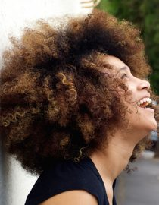
2.NODAĻA: PIEŅEMT SEVI

Slide 29
Galvenā Bībeles patiesība
Kā kristietim man ir skaidri jāzina, kāpēc man ir jāpieņem sevi tā, kā mani pieņem Dievs.
3.stunda Kādēļ pieņemt sevi
Atslēgas pants: Efeziešiem 2:10
(tulkojums no New Life Bible)
Mēs esam Viņa darbs. Viņš ir darījis tā, ka mēs piederam Kristum Jēzum, lai mēs varētu strādāt Viņa labā. Viņš plānoja, ka mums tas jādara.

Slide 30

Iesildīšanās 3.stundai
Atver Studiju ceļveža 4.projektu
“Kārtīgi paskatos uz sevi.”
Izlasi pirmos divus jautājumus un kārtīgi paskaties uz sevi lielā spogulī. Pēc tam apsēdies un nekavējoties atbildi uz visiem atlikušajiem 4.projekta jautājumiem.

Slide 31
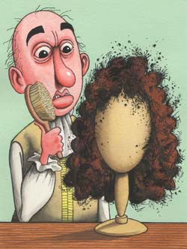
Ko nozīmē pieņemt sevi?
Ir četras galvenās jomas, kas saistītas ar sevis pieņemšanu:
  Mans fiziskais izskats.
  Manas spējas.
  Mani vecāki.
  Mana vide.

Slide 32
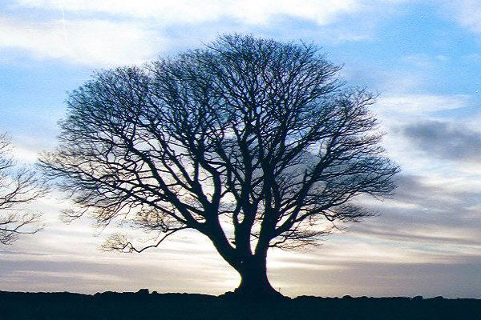
Ko nozīmē pieņemt sevi?
Pieņemt sevi nozīmē, ka es spēju pateikt Dievam:
«Es ļoti novērtēju veidu, kādā Tu mani radīji.
Tas iekļauj manu fizisko izskatu, manas spējas, manus vecākus un vietu, kur es uzaugu.
Paldies Dievs.»

Slide 33
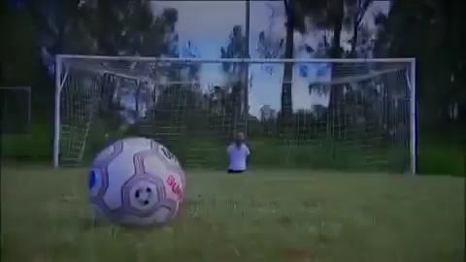
Video: Niks Vujičičs

Slide 34
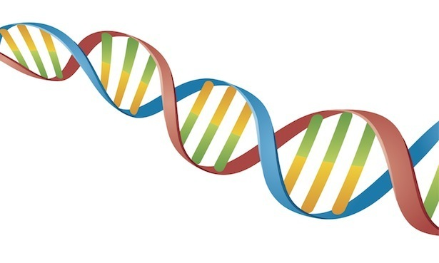
Kādēļ man vajadzētu pieņemt sevi?
Dievs plānoja tieši kāds es izskatīšos.
Dievs mani radīja ļoti īpašam mērķim (darbam vai kalpošanai).
Dievs nav vēl beidzis mani veidot.

Slide 35
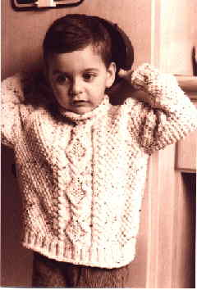
Kādēļ man vajadzētu pieņemt sevi?
Mans ārējais izskats ir tikai “rāmis” ap manu iekšējo skaistumu (iekšējām rakstura īpašībām).
Dievam vairāk rūp iekšējais skaistums, nevis ārējais izskats.
Dievs man palīdzēs,
kad jutīšos nepilnvērtīgs.

Slide 36
Personīgais pielietojums
Apņemies pieņemt Dieva iemeslus tam, kādēļ jāpieņem sevi.
A. Novērtē sevi attiecībā uz to cik grūti tev ir pieņemt sevi tādā veidā, kādā Dievs tevi radīja.
B. Paskaties Punktu B. “Kādēļ man vajadzētu pieņemt sevi?” Izvēlies vismaz vienu no šiem punktiem, kas tev ir visnoderīgākais, un apņemies pieņemt šo patiesību savā dzīvē šodien.
C. Izvēlies Rakstu vietu, kurā galvenā uzmanība pievērsta šai patiesībai. Uzraksti šo pantu uz kartītes un glabā to labi redzamā vietā – savā Bībelē, pie ledusskapja vai blakus savai gultai, utt., un izlasi to vairākas reizes dienā un pārdomā to.
D. Uzraksti lūgšanu Dievam par izaicinājumiem, ar kuriem tu saskaries, cenšoties pieņemt sevi.

Slide 37
4.stunda
Kā es varu sevi pieņemt

Slide 38
Galvenā Bībeles patiesība
Man ar savu rīcību jāparāda, ka es pieņemu sevi tā, kā Dievs pieņem mani.
4.stunda Kā es varu sevi pieņemt
Atslēgas pants: Galatiešiem 6:4
(tulkojums no New Life Bible)
Katram vajadzētu paskatīties uz sevi un redzēt, kā viņš dara savu darbu. Tad viņš var būt laimīgs par paveikto. Viņam nevajadzētu salīdzināt sevi ar savu tuvāko.

Slide 39
Iesildīšanās 4.stundai
Paskaidro atbildes uz šiem diviem jautājumiem:
A. Ko nozīmē pieņemt sevi?
B. Kādēļ man vajadzētu pieņemt sevi?

Slide 40
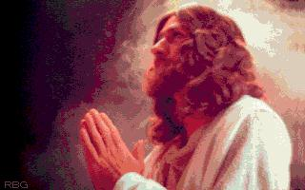
Kā es varu pieņemt sevi?
Kārtīgi paskatos uz sevi.
Pasakos Dievam, ka Viņš mani ir radījis tādu, kāds(-a) es esmu.
Strādāju, lai attīstītu pozitīvas iekšējās īpašības.

Slide 41
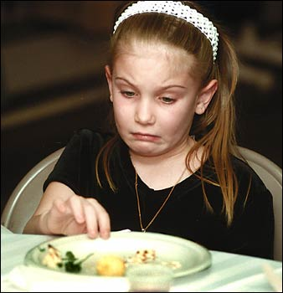
Kādēļ es nepieņemu sevi?
Kad esmu nikns (sarūgtināts) par savu pagātni.
Kad es kritizēju sevi.
Nesaprotu, kāpēc Dievs mani radīja tādu, kādu Viņš mani radīja.
Salīdzinu sevi ar citiem.

Slide 42
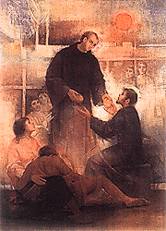
Kādi ir ieguvumi sevis pieņemšanai?
Jauna brīvība mīlēt - mīlēt Dievu, citus un pat sevi.
Būs vieglāk pieņemt citus tādus, kādi viņi ir.

Slide 43
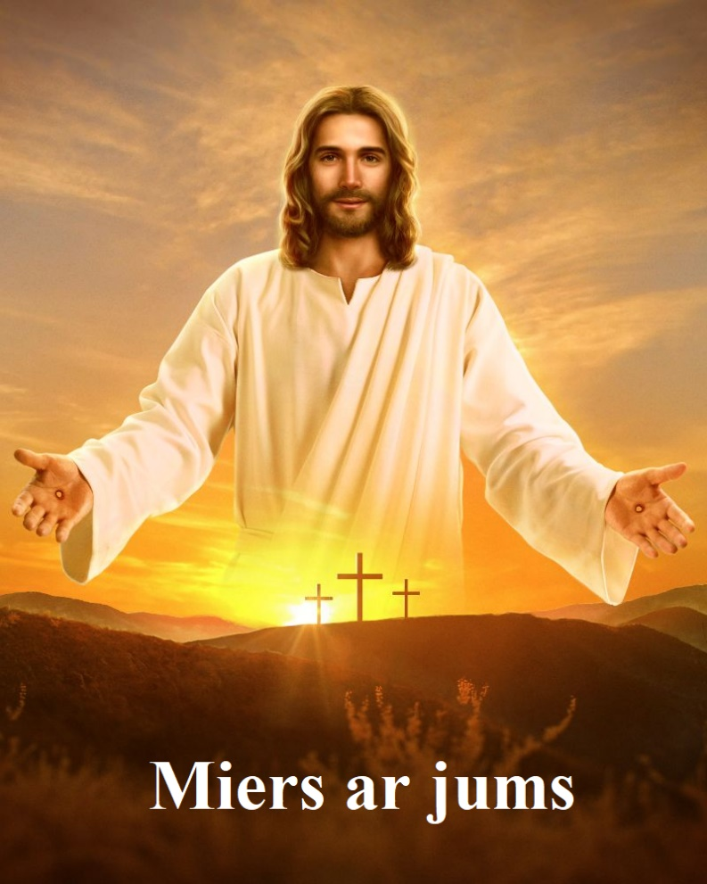
Kādi ir ieguvumi sevis pieņemšanai?
Iekšējs miers, prieks un laime.
Jauna atvērtība. Es varu būt es pats. Man nav jāuzliek maska.

Slide 44
Personīgais pielietojums
Atver 6.projektu Dziedinot vecās atmiņas
Šī darbība var būt paredzēta kapelai vai lūgšanu telpai. Šī projekta galvenais mērķis ir palīdzēt tev raudzīties uz To Kungu, kurš visvairāk spēj palīdzēt tev remdēt pagātnes sāpes un aizvainojumus.
Mēs katrs privāti lūgsim par dažādajiem šajā projektā uzskaitītajiem jautājumiem.
Lūgšanas paraugs vienkārši sniedz tev ideju par to, kā tu vari jēgpilni lūgt saistībā ar šiem jautājumiem. Izlaid uzskaitītos jautājumus, kas neattiecas uz tavi pašu. Tu vari brīvi pievienot citus jautājumus, kas nav uzskaitīti šajā projektā.
Tu netiksi vērtēts šajā projektā, tas ir tikai starp tevi un To Kungu. Šis nav laiks sevis žēlošanai. Šis projekts jāpabeidz ar godīgu skatījumu uz tavu dzīvi, bet arī ar skaidru cerības elementu. Dievs var palīdzēt tev atrisināt šīs sāpes, ja tu ļausi Viņam palīdzēt.

Slide 45
Mīlēt un pieņemt sevi
5.labojums autors Dave Batty
Šī prezentācija ir paredzēta lietot ar
Grupu studijas jaunai dzīvei kursu
Mīlēt un pieņemt sevi.
Citi iekļautie pieejamie materiāli:
Skolotāja rokasgrāmata
Studenta rokasgrāmata
Studiju ceļvedis
Pārbaudes darbs
Kursa sertifikāts
Informāciju par materiālu iegūšanu skaties - iteenchallenge.org vai sazinies ar mums
gtc@globaltc.org

